Slide 1
Období světových válek
Evropa ve světové ekonomice
2021

Slide 2
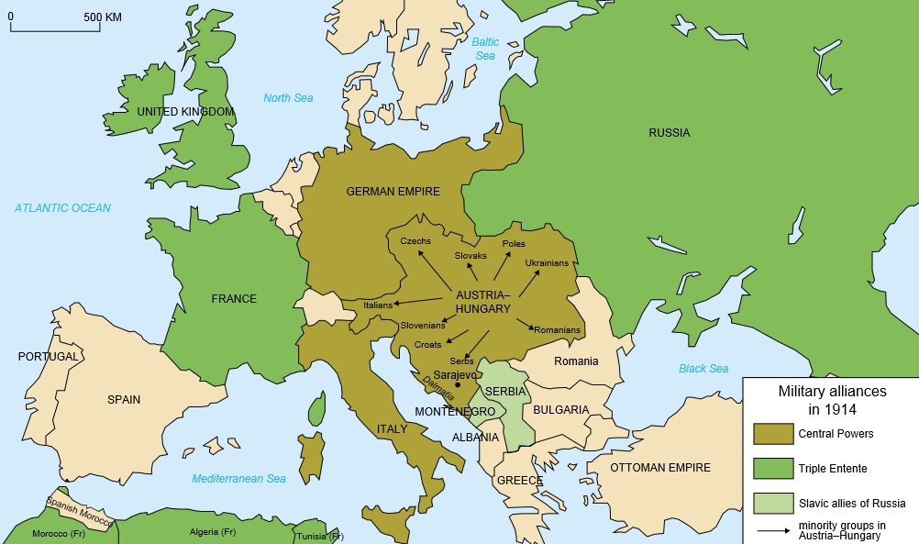

Slide 3
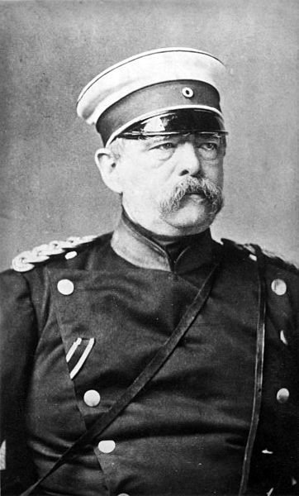

Slide 4
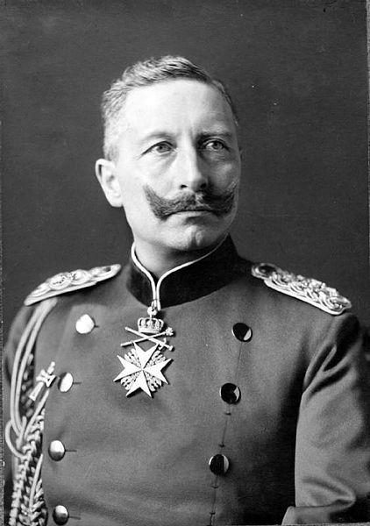

Slide 5
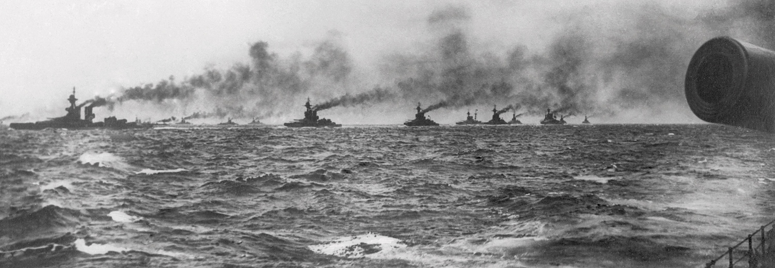

Slide 6
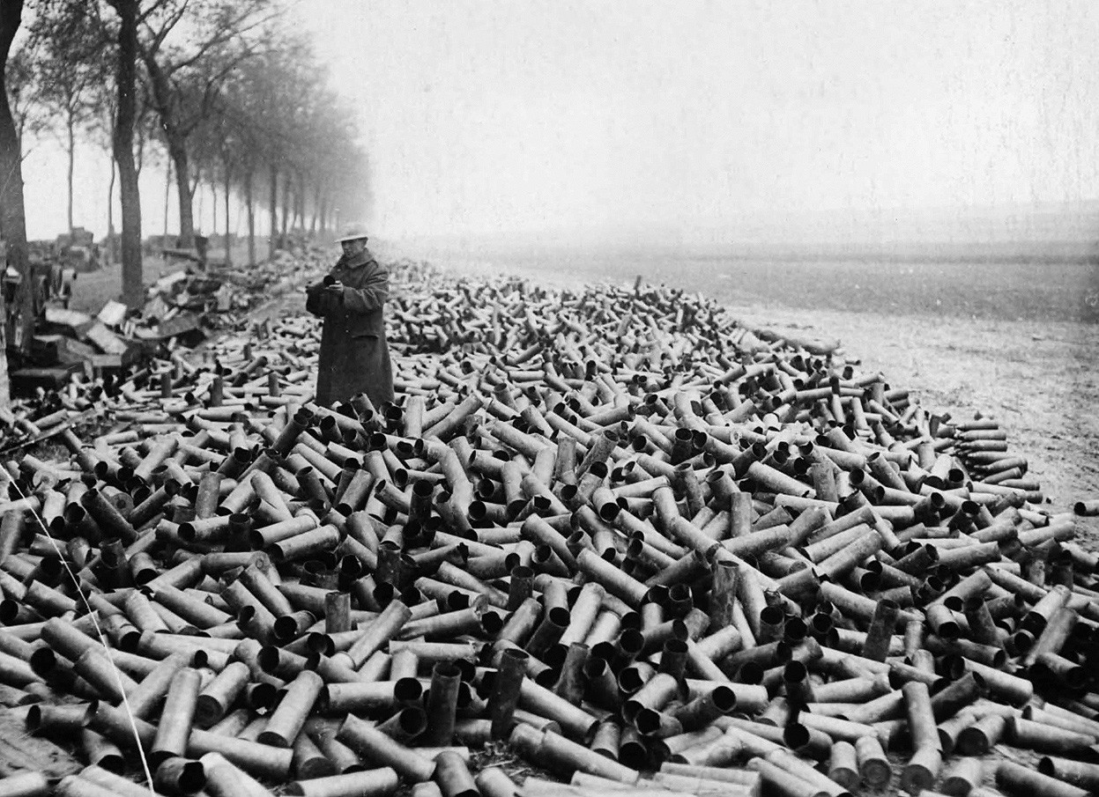

Slide 7
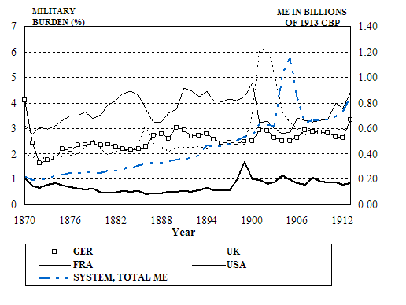

Slide 8
Světová válka (světová ekonomika)
GER námořnictvo zničeno mimo E, v E k ničemu (Jutsko, vzpoura v Kielu); GB efektivní blokáda (znemožnění zásobování potravinami a surovinami);
Národní státy ve 20.st – půjčky na platby do zahraničí, doma mobilizace všech zdrojů (síla vlády + nacionalizmus a patriotismus);
GB blokáda – hladomory v GER; pokus o vyhladovění GB ponorkovou válkou:
  nutné útoky na neutrální lodě – US;
  1917 neomezená ponorková válka (1250 GB a celkem 2600 lodí v 1917; během války 5000 lodí);
  GB zavedla příděly až na konci války (a jen na maso); chráněné konvoje;
Podzim 1917 zhroucení RUS armády – příměří; jarní ofenziva GER 1918 - FRA a GB + US kontingent (CAN, AUS) – zastavena a finální protiútok;
Revoluce v GER (útěk císaře), v listopadu příměří:
  GER řádné stažení vojsk (porážka - dýka v zádech);
Přímé škody:
  8 mil. zabitých vojáků (GER 1,77mil; AHE 1,2 mil; RUS 1,7 mil; FRA 1,36mil; ITA 460 a US 126tis. ), 7 mil. mrzáků;
  hladomor v RUS 5-10mil. a 50mil španělská chřipka;
  UK 7,165 mil. (705 tis.) + za GB impérium 1,5mil Indů a barevných (65k mrtvých), 650k CAN (57k) a 400k AUS (62k), NZ (18k); forged...

Slide 9
 | Austria-Hungary (bill.) |  | France (mill.) |  | Germany (bill.) |  | Russia (mill.) |  | UK (mill.)
 | Import | Export | Import | Export | Import | Export | Import | Export | Import | Export
1913 | 3,51 | 2,99 | 8,421 | 6,880 | 10,751 | 10,097 | 1,374 | 1,520 | 659,1 | 525,2
1914 | 2,98 | 2,24 | 6,402 | 4,869 | 8,500 | 7,400 | 1,098 | 956 | 601,1 | 430,7
1915 | 3,85 | 1,43 | 11,036 | 3,937 | 7,100 | 3,100 | 1,139 | 402 | 752,8 | 384,9
1916 | 6,09 | 1,63 | 20,640 | 6,214 | 8,400 | 3,800 | 2,451 | 577 | 850,9 | 506,3
1917 | 5,08 | 1,81 | 27,554 | 6,013 | 7,100 | 3,500 | 2,317 | 464 | 994,5 | 527,1
1918 | 3,79 | 1,64 | 22,306 | 4,723 | 7,100 | 4,700 |  |  | 1,285,3 | 501,4
1919 |  |  | 35,799 | 11,880 |  |  |  |  | 1,461,5 | 798,6

Slide 10
 | Argentina |  | Australia |  | Canada |  | South Africa |  | US
 | Import | Export | Import | Export | Import | Export | Import | Export | Import | Export
1913 | 1,128 | 1,180 | 72,5 | 76,8 | 619 | 455 | 40 | 28 | 1,854 | 2,538
1914 | 733 | 916 |  |  | 456 | 461 | 34 | 18 | 1,924 | 2,420
1915 | 694 | 1,323 | 58,2 | 57,9 | 508 | 779 | 30 | 15 | 1,703 | 2,820
1916 | 832 | 1,302 | 70,0 | 64,1 | 846 | 1,179 | 38 | 24 | 2,424 | 5,554
1917 | 864 | 1,250 | 69,1 | 86,3 | 964 | 1,586 | 34 | 29 | 3,005 | 6,318
1918 | 1,138 | 1,822 | 55,3 | 75,1 | 920 | 1,269 | 47 | 51 | 3,993 | 8,159
1919 | 1,490 | 2,343 | 86,3 | 107,0 | 941 | 1,290 | 47 | 51 | 3,993 | 8,159
 | India |  | Japan |  | China |  | Indochina |  | Indonesia
 | Import | Export | Import | Export | Import | Export | Import | Export | Import | Export
1913 | 2,022 | 2,574 | 795 | 716 | 888 | 628 | 306 | 645 | 464 | 671
1914 | 1,550 | 1,907 | 671 | 671 | 887 | 555 | 266 | 332 | 412 | 674
1915 | 1,487 | 2,082 | 636 | 793 | 708 | 653 | 224 | 345 | 390 | 770
1916 | 1,710 | 2,570 | 879 | 1,234 | 805 | 751 | 335 | 391 | 419 | 895
1917 | 1,774 | 2,572 | 1,201 | 1,752 | 856 | 721 | 374 | 430 | 385 | 778
1918 | 2,018 | 2,690 | 1,902 | 2,159 | 865 | 757 | 363 | 455 | 556 | 676
1919 | 2,371 | 3,503 | 2,501 | 2,379 | 1,008 | 983 | 751 | 1,051 | 740 | 2,146

Slide 11
Strukturální změny
Posílení centrální kontroly vlád – růst vládních výdajů (tab.)
GB – změna FT pozice:
  33% clo na luxus (protekce), z. o ochraně klíčových odvětví 1919 a opatření na ochranu ohrožených odvětví 1921;
Pokles E exportu během války (nárůst dovozů – půjčky od US);
  pokles exp. GB z 20,1% HDP na 12,9% (FRA 13,7->8,9%), GER pokles obojího;
  US +150% exportu, CAN +250%, JAP +300%;
Politické změny: rozšiřování volebního práva, masové strany, odbory – není flexibilita když je nutné přizpůsobení…
Oslabení E pozice: podíl na IT z 59% 1913 na 48% 1920;
US z exportéra komodit na producenta a exportéra INDU (prům. výroba během války +50%, CAN +100%);
Výpadek E exportů – změna logiky obchodu 19st. (indu <->agri+suroviny); US a JAP zásobují prům. zbožím tradiční E exportní trhy;
Start průmyslu i v IND (+100%, Tata) a v Číně (+200%); ISI v LATAM (nekonkurenceschopnost substitučního zboží – i tak ztráta E trhů);
Negativní dopady externích šoků:
  poptávka po potravinách a surovinách během války vzrostla (-50% osevu pšenice v GER a FRA) i v tradičních exportních zemích (RUS, POL, UHE);
  mimoE růst výměry pšenice o 15%, export US +300% pšenice (1000% maso); v US úvěry – jasně exportní charakter AGRI;
  zrcadlově problém nevyužitých prům. kapacit v E (pokles vládní poptávky, zvýšená konkurence + uzavírání tradičních exportních trhů);

Slide 12
Celkové vládní výdaje jako podíl domácího produktu (procenta, běžné ceny)
 | 1913 | 1938 | 1950
Francie | 8,9 | 23,2 | 27,6
Německo | 17,7 | 42,4 | 30,4
Nizozemí | 8,2 | 21,7 | 26,8
Británie | 13,3 | 28,8 | 34,2
Spojené státy | 8,0 | 19,8 | 21,4
Japonsko | 14,2 | 30,3 | 19,8

Slide 13
Versaillský systém
Zánik R-U (nové problematické státy), Pobaltí a FIN, Irsko; nové obchodní bariéry, slabé státy, nacionalizmus, dluhy; SSSR stažení do autarkie;
Společnost národů:
  úspěchy (Alandy, Slezsko, Memel, Hatay, Mosul, Sársko);
  problémy: vystoupení GER (Hitler), Itálie (Etiopie); JAP (Mandžukao); SSSR (Finsko);
Válka na zač.20st. „normální“ – jazyk smlouvy (čl. 231) diktát vítězů;
  GER: ztráta 13% území, 10% populace (+15% mužské prac. síly padlo), 75% rudy, 25% uhlí; kolonie ztraceny, investice zkonfiskovány;
  reparace 33mld. USD – 200% HDP; obsazení Porýní 1923-1925 (uhlí); inflace (1914-1923 1:4,2 RM na 4,2 tril. RM);
  HDP GER 1923 je 50% 1913 – US půjčky;
Dluhy – US trvají na splacení 12 mld. USD od FRA, GB, BEL – přes reparace – recyklace…
Univerzální opuštění FT: FRA 4x zvyšuje cla; kvóty v SVE; asijské země mají autonomii TP (růst cel);
US: Fordney-McCumber 1922, pokles cen obilí 1925, Smoot-Hawley 1930 (20tis. položek) – US již tak významné, že dopad na SE;
Cla na potraviny 1931: 53% FRA, 60% AUT, 75% Jugo, 80% ČS, GER, SPA, 100% BEL, POL (Tab.);
Směnné relace proti exportérům komodit – půjčky; od 1928 klesá objem půjček a neřešitelné problémy (omezení dovozu, posílení vývozu – devalvace);
Omezena migrace – imigrační zákon 1924 US (vyloučení Asiatů a Židů);
Rozpad zlatého standardu GB 1931; US 1933 a 70% devalvace;

Slide 14
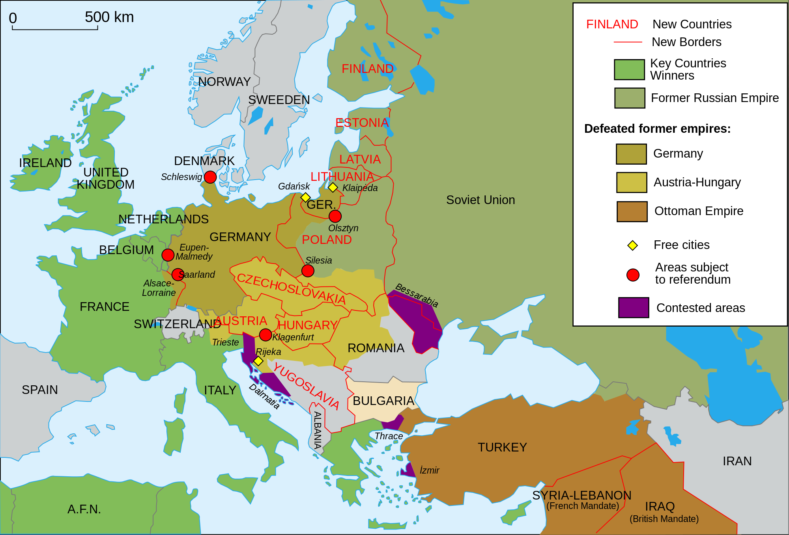

Slide 15
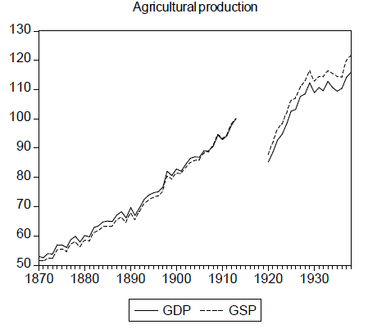

Slide 16
Wheat - world price
(1996 GBP)

Slide 17
Cla v evropských zemích 1913 – 1931 (ad valorem ekvivalenty v procentech)
 | Potraviny |  |  | Průmyslové zboží
 | 1913 | 1927 | 1931 | 1913 | 1927 | 1931
Belgie | 25,5 | 11,8 | 23,7 | 9,5 | 11,6 | 13,0
Bulharsko | 24,7 | 79,0 | 133,0 | 19,5 | 75,0 | 90,0
Československo | 29,1 | 36,3 | 84,0 | 19,3 | 35,8 | 36,5
Finsko | 49,0 | 57,5 | 102,0 | 37,6 | 17,8 | 22,7
Francie | 29,2 | 19,1 | 53,0 | 16,3 | 25,8 | 29,0
Itálie | 22,0 | 24,5 | 66,0 | 14,6 | 28,3 | 41,8
Jugoslávie | 31,6 | 43,7 | 75,0 | 18,0 | 28,0 | 32,8
Maďarsko | 29,1 | 31,5 | 60,0 | 19,3 | 31,8 | 42,6
Německo | 21,8 | 27,4 | 82,5 | 10,0 | 19,0 | 18,3
Polsko | 69,4 | 72,0 | 110,0 | 85,0 | 55,6 | 52,0
Rakousko | 29,1 | 16,5 | 59,5 | 19,3 | 21,0 | 27,7
Rumunsko | 34,7 | 45,6 | 87,5 | 25,5 | 48,5 | 55,0
Španělsko | 41,5 | 45,2 | 80,5 | 42,5 | 62,7 | 75,5
Švédsko | 24,2 | 21,5 | 39,0 | 24,5 | 20,8 | 23,5
Švýcarsko | 14,7 | 21,5 | 42,2 | 9,3 | 17,6 | 22,0

Slide 18
Hospodářská krize ve světové ekonomice
Monetární expanze + úvěrový boom – akciová a nemovitostní bublina v US – FED restrikce černý čtvrtek 24.10.1929 (krach NY burzy);
Pokles peněžní zásoby 1929-1932 o třetinu (FED), pády bank;
S-H sazebník následován Evropou – pád Creditanstalt 1931; bankrot US farmářů – runy na banky;
Snížení objemu zahraničních půjček z 1,5mld 1930 na 30mil. 1931; GER – obrácení toku peněz a kolaps bankovního systému;
Nevídaná krize – nezaměstnanost nejvyšší v sektorech s minimálními alternativami (zemědělství, hornictví, dřevo) – podpory jen jako pojištění pro členy odborů – hlad (charita); (Tab.)
Mezinárodní obchod spadl na třetinu nominálně a reálně o třetinu;
DCs – pokles poptávky po koloniálním zboží a surovinách (káva -53%, vlna -72%, hovězí -53% kaučuk -84%, čaj -62%); propady exportních příjmů v LATAM a Asii o 50%, Číně 75%, Africe o 40%; deflace vedla k zvýšení dluhové služby- bankroty (kromě ARG celá LATAM);
Poměr exp/HDP klesl ze 7,9% 1913 na 5,5% 1950; pro ZE byl 8,7% (1950) nižší než 1913 (14,1%) i 1870 (8,8%);

Slide 19
Světová produkce a ceny (1929=100)
 | 1929 | 1930 | 1931 | 1932
Průmyslová produkce
Svět (bez SSSR) | 100 | 87 | 75 | 64
Evropa (bez SSSR) | 100 | 92 | 81 | 72
Severní Amerika | 100 | 81 | 68 | 54
Potraviny
Svět | 100 | 102 | 100 | 100
Evropa (bez SSSR) | 100 | 99 | 102 | 104
Severní Amerika | 100 | 102 | 103 | 100
Suroviny
Svět | 100 | 94 | 85 | 75
Evropa (bez SSSR) | 100 | 90 | 82 | 73
Severní Amerika | 100 | 90 | 80 | 64
Světové ceny
Potraviny | 100 | 84 | 66 | 85
Suroviny | 100 | 82 | 59 | 44
Výrobky | 100 | 94 | 78 | 64

Slide 20
Průmyslová výroba (1929=100)
 | 1927 | 1928 | 1929 | 1930 | 1931 | 1932 | 1933 | 1934 | 1935
Francie | 79 | 91 | 100 | 100 | 89 | 69 | 77 | 71 | 67
Německo | 102 | 99 | 100 | 86 | 68 | 53 | 61 | 80 | 94
Itálie | - | 92 | 100 | 92 | 78 | 67 | 74 | 81 | 92
Japonsko | 83 | 90 | 100 | 95 | 92 | 98 | 113 | 129 | 142
Polsko | 87 | 100 | 100 | 82 | 70 | 54 | 56 | 63 | 66
Británie | 96 | 94 | 100 | 92 | 84 | 84 | 88 | 99 | 106
Spojené státy | 89 | 93 | 100 | 81 | 68 | 54 | 64 | 66 | 76

Slide 21
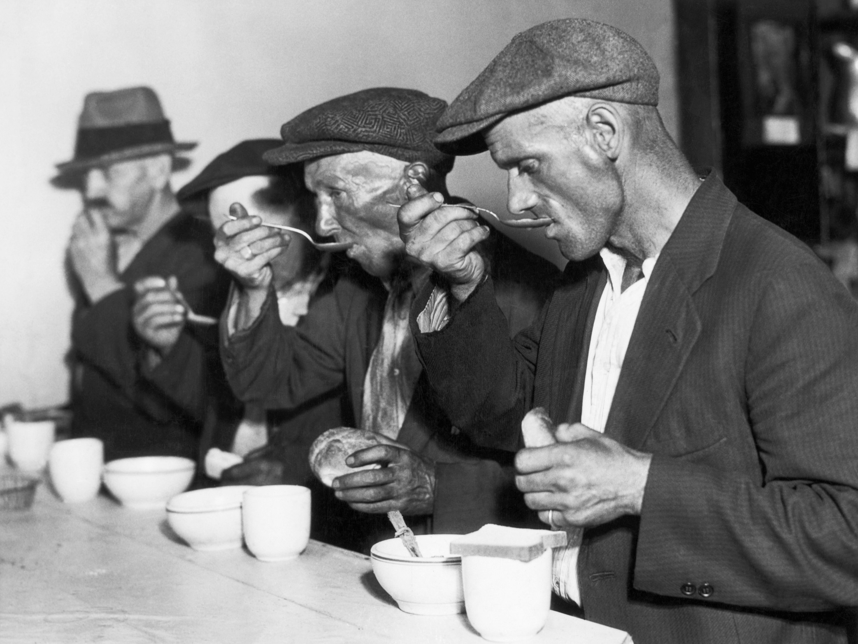

Slide 22
Norman Davies (1996):
“The effects of the Depression were psychological and political as well as purely economic. Everyone from banker to bellboy was perplexed. The Great War had brought death and destruction; but it had also brought a purpose to life and full employment. Peace appeared to bring neither. There were men who said life amidst the danger and comradeship of the trenches was preferable to life on the dole.”

Slide 23
Rozpad evropského koloniálního systému
Otřes důvěry v mezinárodní hospodářský systém – oslabení liberálních skupin;
  vytvoření bloků (Imperiální systém preferencí GB; Itálie – Etiopie; GER – SVE; JAP – Asie);
  SSSR nepřátelský a nespolupracuje;
  GER 1933 A.Hitler – posun k autarkii;
  JAP se transformuje v militaristický režim orientovaný na budování impéria (populace z 34,4mil 1870 na 72,4 mil 1939; restrikce na dovoz do US a GB, invaze do Mandžu 1931);
DCs zasaženy stejně jako AIC, ale rychlejší zotavení – nekooperativní strategie:
  bankroty zemí LATAM v situaci poklesu FDI + změny priorit na INDU;
  DCs posílily svou pozici – LATAM zvýšila podíl na světovém exportu z 8,3 na 10,2% (1928-1937), AFR z 3,7 na 5,3% a Asie z 11,8 na 16,9%;
  kde imperiální správa bránila přesunu od cash-crops k potravinám (propad cen komodit) – hladomory a bouře (Jáva, Barma, Vietnam, Nigérie, Togo, Kongo – nucená práce);
  v Indii deflační politiky GB – Indický národní kongres vítězí 1937;
  blízký východ – GB a FRA rozehrávají arabský nacionalizmus proti Turkům (osmani) – muslimský odpor proti kolonializmu a příklon k SSSR;
  Protizápadní povstání v Číně, Čínsko-Japonská válka, občanská válka…

Slide 24
First Opium War (1840) led to the Treaty of Nanking (1842); subsequent military defeats and unequal treaties;
the Taiping Rebellion (1851–1864) - Christian religious movement (Hong Xiuquan) on the south the Taiping Heavenly Kingdom; The court empowered Han official Zeng Guofan to raise local armies; Third Battle of Nanking in 1864; (10 mill. combatants; death toll of about 20 mill.);
Civil disturbances: Punti–Hakka Clan Wars (South, Canton, 1 mil.), Nian Rebellion (North, Kill the Rich – anti Qing), Dungan Revolt (Muslim – West), and Panthay Rebellion (Muslims, South-West, 1.5mil) - seriously weakening the central imperial authority (never to rebuilt a strong central army);
Dynasty to recover in the Tongzhi Restoration (1860-1872), led by Manchu reformers and Han Chinese officials such as Zeng Guofan; Self-Strengthening Movement made institutional reforms, imported Western factories and communications technology, with emphasis on strengthening the military.
The defeat of modernized fleet in the First Sino-Japanese War (1894–1895); Korea (tributary state) lost to Japanese influence, Taiwan seceded; formation of the New Army.
Reform effort, the Hundred Days' Reform (1898). Empress Dowager Cixi suppressed it.
1900, the Boxer Uprising opposed foreign influence and murdered Christians and foreigners; entered Beijing, the government ordered foreigners to leave, besieged;
Eight-Nation Alliance sent the Seymour Expedition of Japanese, Russian, British, Italian, German, French, American, and Austrian to relieve the siege, forced to retreat;
After the Alliance's attack, the court declared war on the Alliance and authorized the Boxers to join with imperial armies;
Alliance formed the second, much larger Gaselee Expedition and reached Beijing; the Empress Dowager evacuated to Xi'an;
The Boxer Protocol ended the war, exacting a massive indemnity;
Qing court instituted "New Policies" of administrative and legal reform, including abolition of the examination system.
young officials, military officers, and students debated constitutional monarchy, or the overthrow of the dynasty and the creation of a republic; inspired by Sun Yat-sen.
military uprising, the Wuchang Uprising (Wuhan), began on 10 October 1911 – Republic;

Slide 25
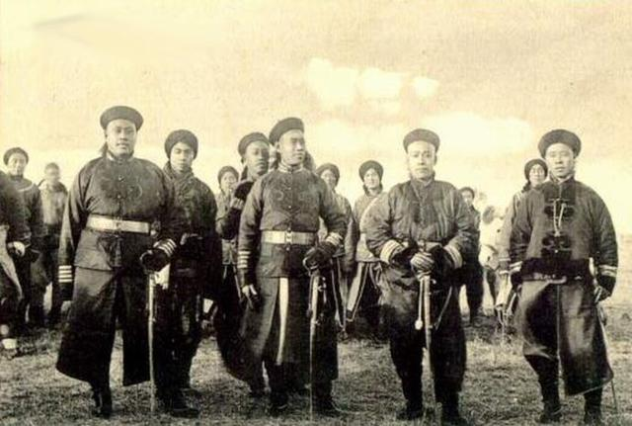
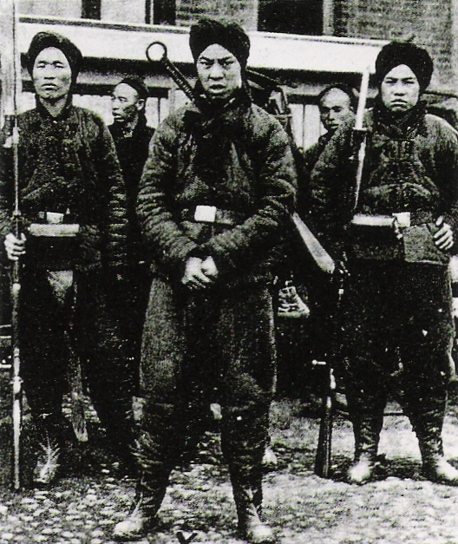
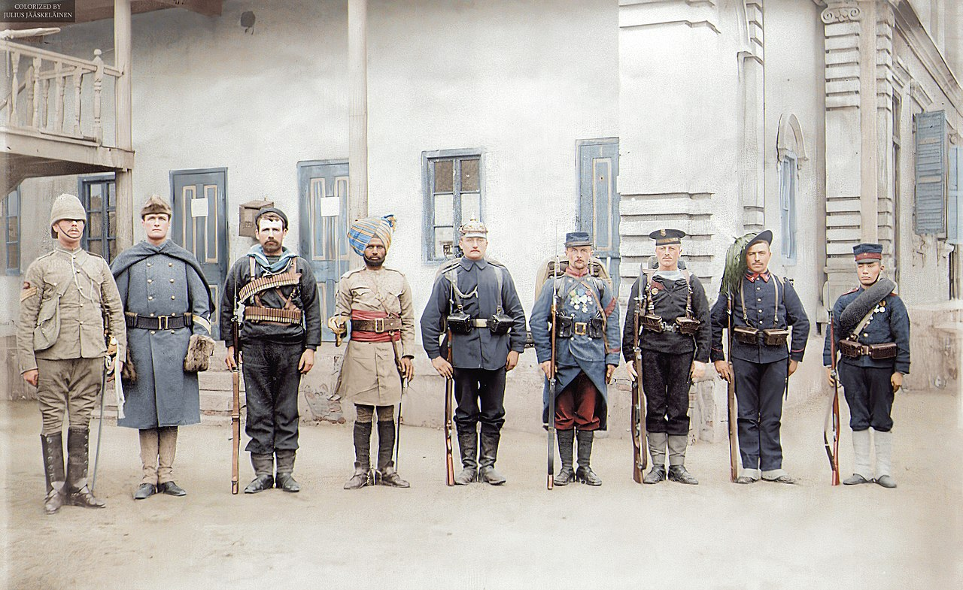

Slide 26
The Republic of China in 1912, ending 2,000 years of dynastic rule.
Warlord rule -> New Culture Movement (Xin wenhua yundong) criticized classical Chinese ideas and promoted a new Chinese culture based upon western ideals like democracy and science;
In 1919, the May Fourth Movement began as a response to the pro-Japanese terms imposed on China by the Treaty of Versailles following World War I.
1920s, Sun Yat-sen established a revolutionary base in Guangzhou and set out to unite the fragmented nation. He welcomed assistance from the Soviet Union (itself fresh from Lenin's Communist takeover) and he entered into an alliance with the fledgling Chinese Communist Party (CCP).
Sun's death (1925) his protégés, Chiang Kai-shek, seized control of the Nationalist Party (KMT) and succeeded in bringing most of south and central China under its rule in the Northern Expedition (1926–1927) - Nationalist government in Nanking.
In 1927, Chiang turned on the CCP and relentlessly purged the Communists elements;
In 1934 from their mountain bases (Chinese Soviet Republic), the CCP forces embarked on the Long March to the northwest; new leader, Mao Zedong;
The two Chinese parties nominally formed a United Front to oppose the Japanese in 1937, during the Second Sino-Japanese War (1937–1945);
Japanese invasion of Manchuria began on 18 September 1931, following the Mukden Incident, 1932 established the puppet state of Manchukuo.
Marco Polo Bridge Incident 7 July 1937- full-scale invasion of China;
Japanese capturing Beijing, Shanghai and Nanking (capital - Massacre); war: together 20 million casualties;
Following the defeat of Japan in 1945, the war between the Nationalist government forces and the CCP resumed, by 1949, the CCP had established control over most of the country.

Slide 27
Cesta ke druhé válce
Znovuvyzbrojení Německa:
  Spolupráce se SSSR, budování flotily a letectva (inovace);
  Připojení Sárska 1935 (minimální reakce);
  Veřejné nálady v GB, FRA a US proti výraznému angažmá;
  LN: eroze Versaillské smlouvy (pokračování Japonské invaze do Mandžuska, Peking 1937);
  Obsazení Porýní 1935 (GB konzultace s FRA);
Postoj západu:
  Přátelské vztahy GB a GER (1935 smlouva o námořnictvu; Eden 1936: komplexní řešení – hranice a omezení armády; pakt o letecké válce);
    L. George – Hitler „Washingtonem Německa“ (nemá zájem bojovat s GB);
  1936 dokončení italské války v Etiopii, FRA má zájem na spojenectví s Mussolinim (1935 tajná dohoda);
  Odlišování občanského státu a postoj k ostatním národům a etnikům;
  Akceptování práva GER vytvořit rasistické impérium na východě (souhlas s připojením majoritních území ČSR);
GER koncepce:
  sjednocení národa (ČS, AUT);
  expanze na východ (zotročení Slovanů);
  odstranění vnitřních nepřátel (komunisté, židé);

Slide 28
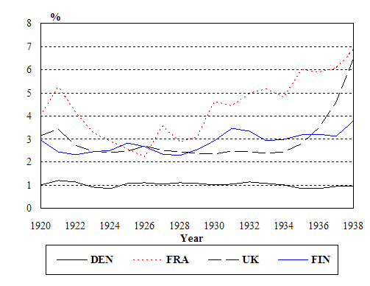
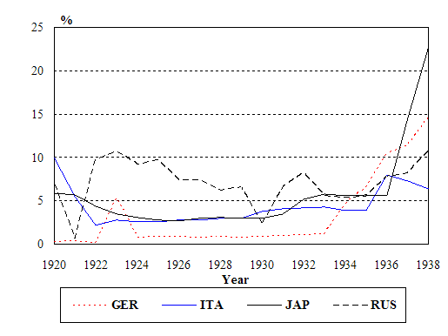

Slide 29
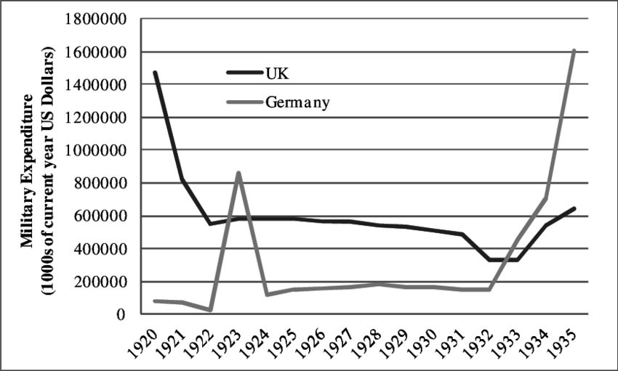

Slide 30
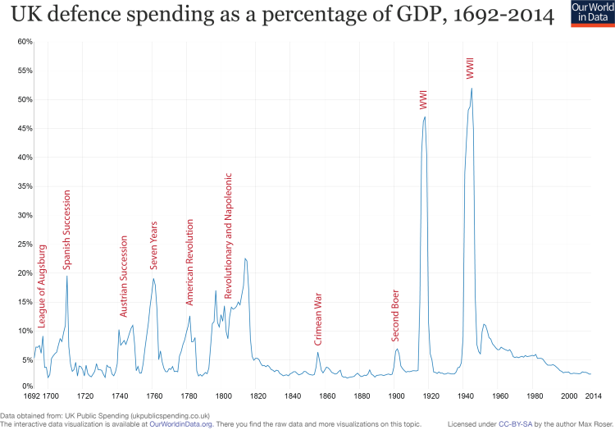

Slide 31
Druhá světová válka
1936 občanská válka ve SPA (GER a ITA s nacionalisty proti režimu <- SSSR), osa Berlín-Řím; protikomunistický pakt s JAP;
  GER anexe ČSR 3/1939, dohoda se SSSR; vpád do POL (vyhlášení války GB a FRA bez vojenské akce); vpád SSSR do POL a dělení;
  nečinnost („autobus“), Norsko (změna PM v GB); vpád do FRA a rychlé vítězství; Churchillův tvrdý postoj <–> kontinent pod kontrolou GER;
Svět rozdělen na atlantickou ekonomiku (US-GB), kontinentální blok (GER) a japonské asijské impérium (JAP) – žádný IT mezi + uvnitř bloků specifické transfery:
  ATLAN: Lend and Lease (ze 741mil. USD 1941 na 10,1mld. USD 1943), komerce z 4,3mld. na 2,5mld.;
  Kontinent: konfiskace a tribut v GER, omezená účinnost (FRA 5% NP v 1941-42 a 8-9% 1943), příjmy ze všech okupovaných oblastí asi 40%, export FRA klesl v 1944 na 27,4% hodnoty 1938; dovozy do GER jen 5,6% (1944 oproti 1938);
  Ponorková válka – Atlantik: 3500+175 GB a US lodí (70tis. námořníků); neúspěch – zásobování GB a SSSR, příprava invaze; GER ztráty 783 pon. a 30tis mužů (75% stavu pon.nám.);
  Strategická situace GER 1941:
    riziko dvou front (GB+US a SSSR), preventivní útok a ohromující úspěchy (fronta až Leningrad, Moskva, Don); od 1944 nezadržitelný postup Sovětské armády;
    ztráta iniciativy v Africe, vylodění v Itálii (kolaps ITA), Normandie, naprostá převaha spojenců;
  Pacifik:
    JAP ovládnutí Indočíny (Vichy, embargo), nutnost získání impéria;
    útok na FIL, H-K, MAL, SING, BUR + Pearl Harbor…
    postup do Midway a Guadal; jaderné bomby + SSSR;
  Nový rozměr války - totální válka – strategické bombardování – cíl je produkční potenciál země (fyzický a lidský kapitál) a vůle lidu;

Slide 32
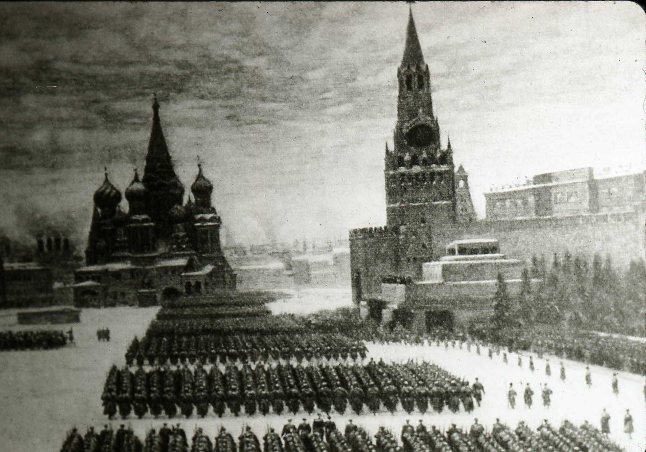

Slide 33
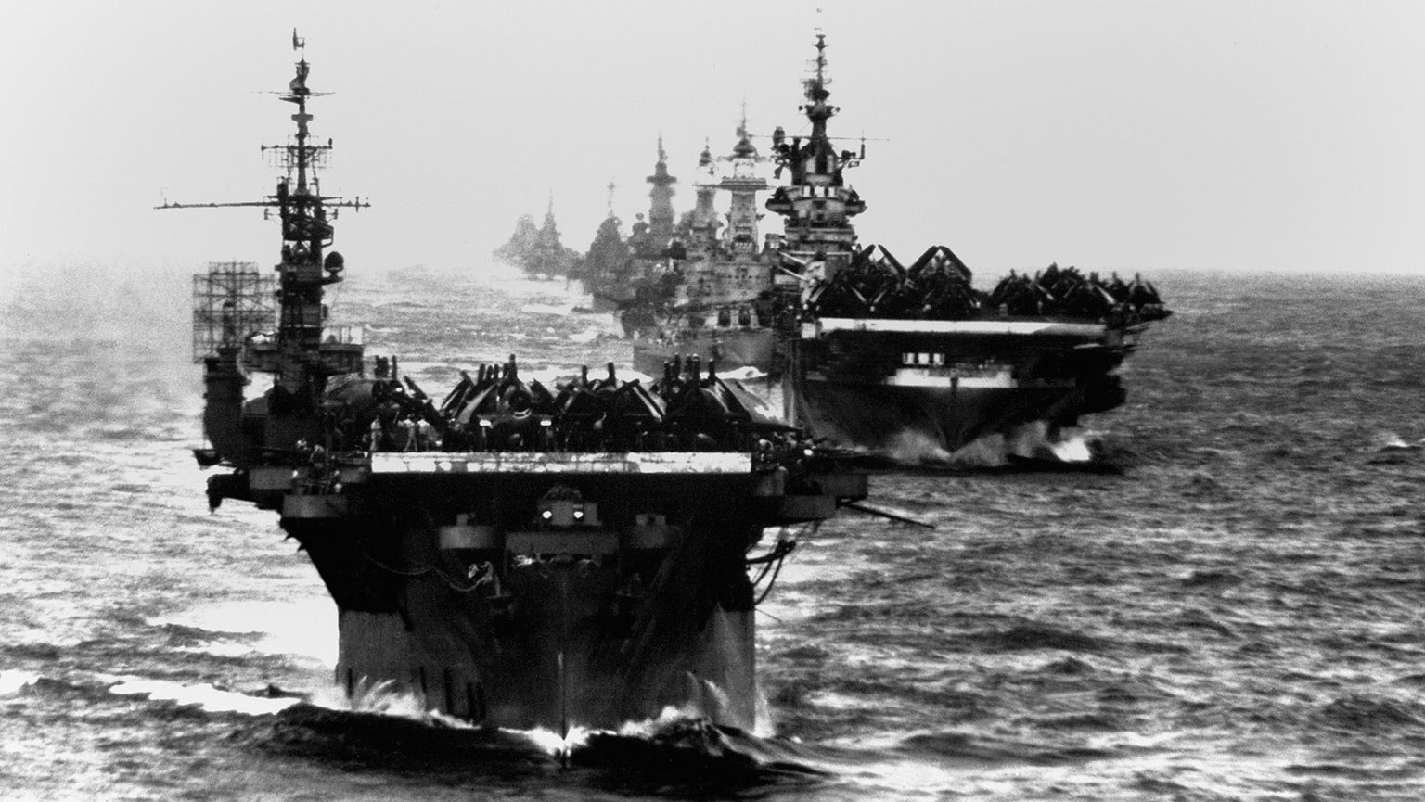

Slide 34
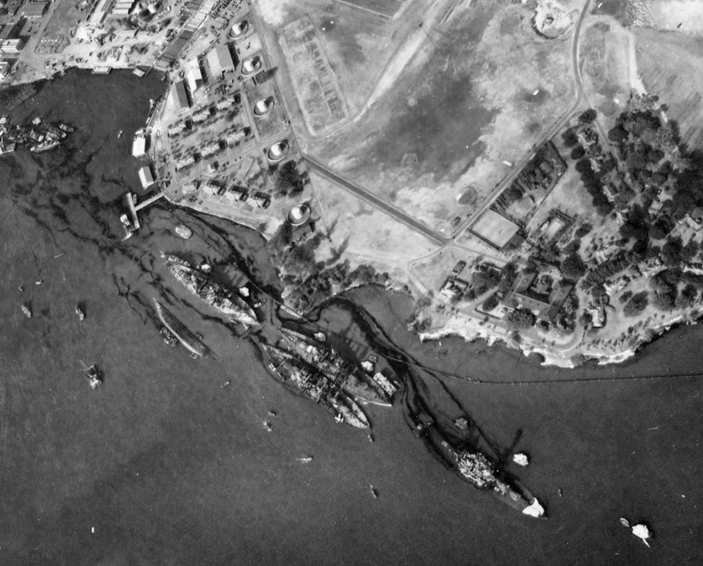

Slide 35
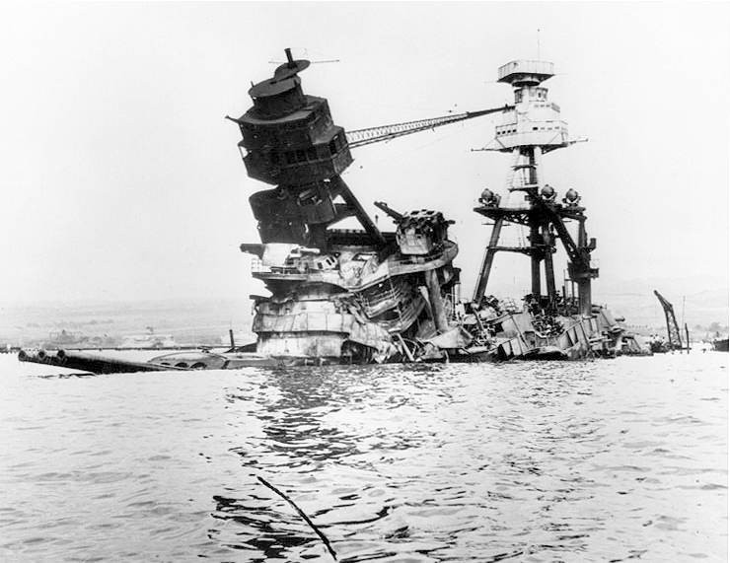


Slide 36
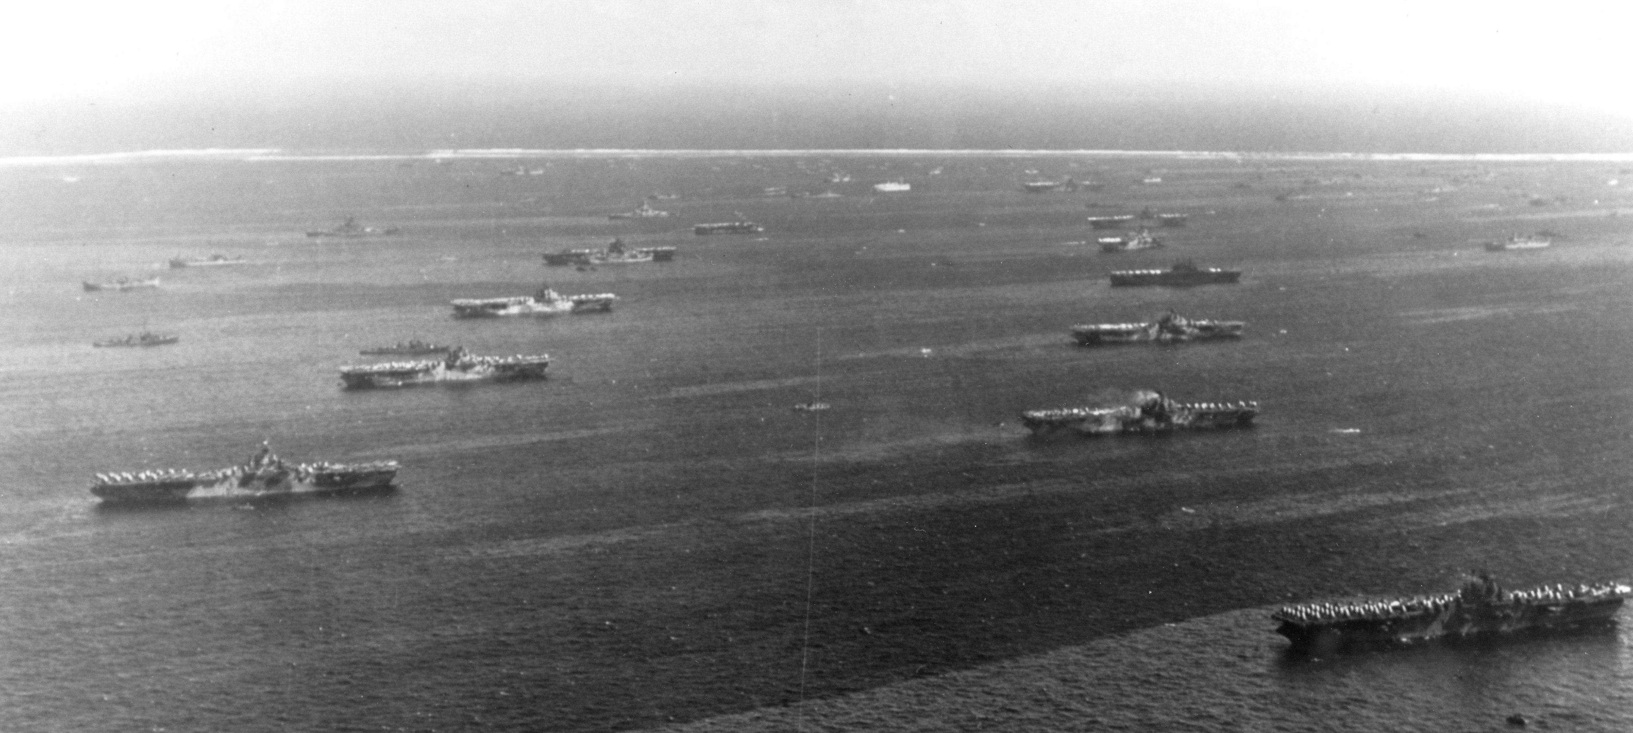

Slide 37
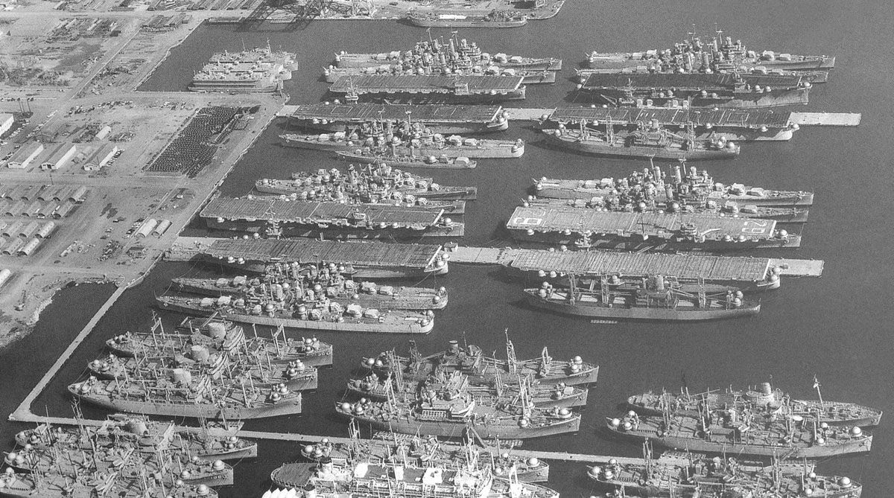

Slide 38
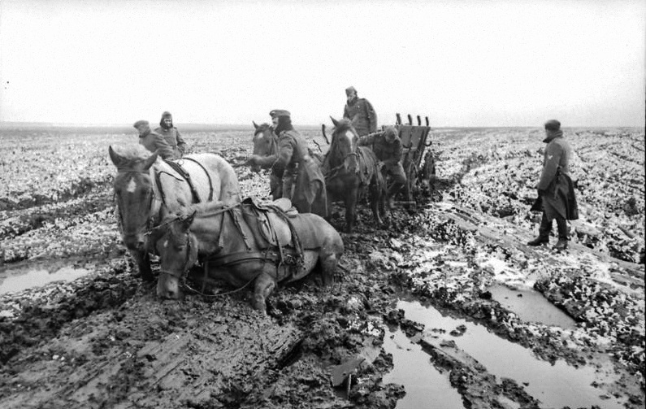
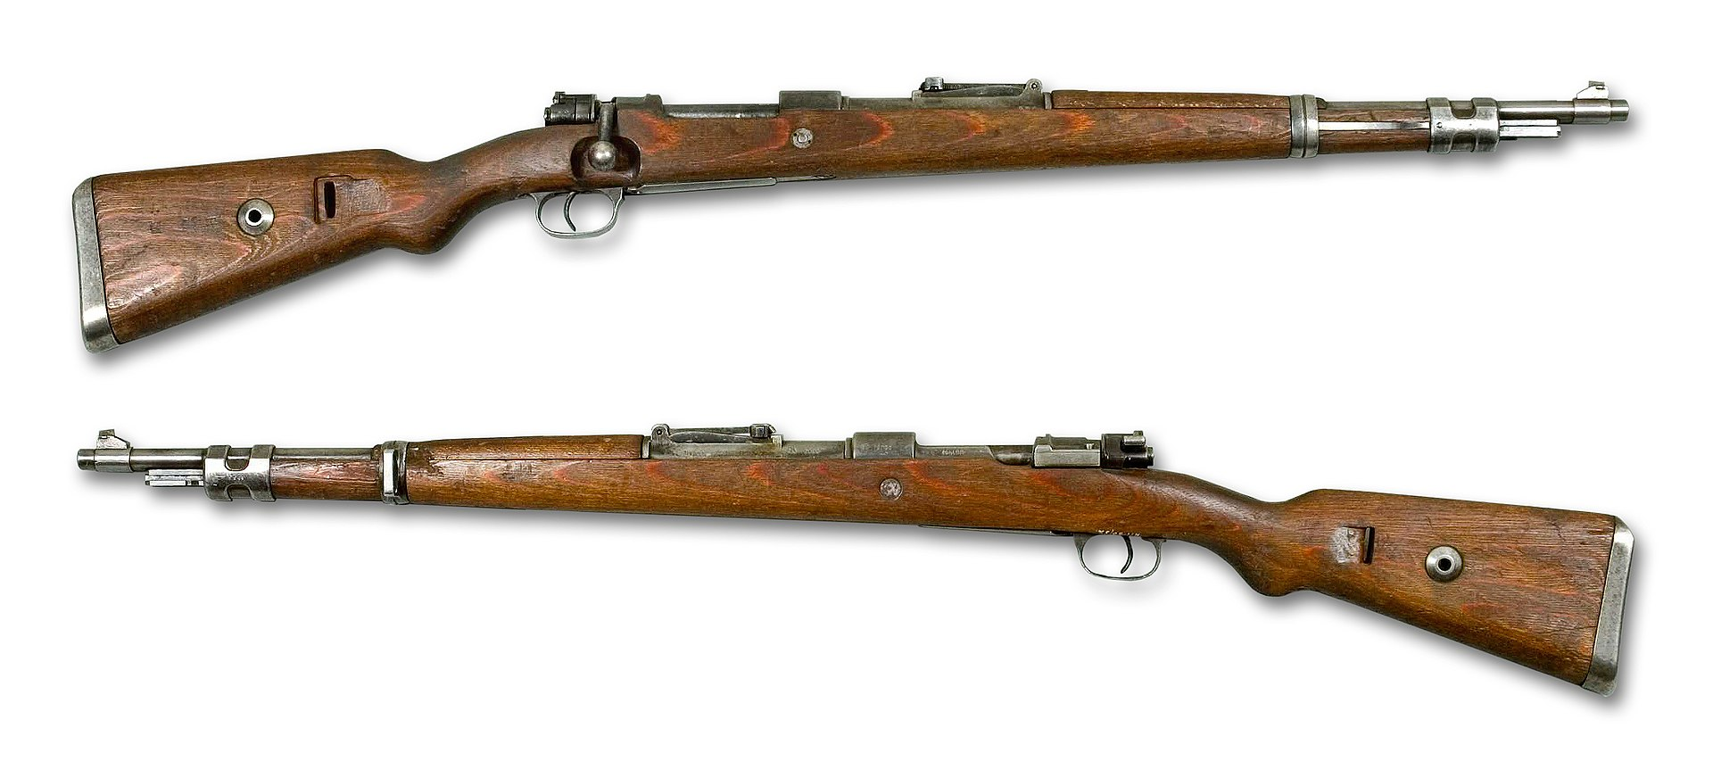
1,350 Tiger tanks produced (August 1942 - August 1944; (peaking in April 1944 at 104 per month); 492 Tiger II tanks were produced;
  Together destroying at least 10,300 enemy tanks; 1,725 lost;
M4 Sherman Production – February 1942 – July 1945: 49,234;
  4,295 M4s were lost in WWII;
  Normandy in June-August 1944: 1.45 Shermans were equal to 1 Tiger.
Panzer IV: 8,553 units produced;
T-34: 57,339 units produced;
Kar98k bolt action rifle

Slide 39
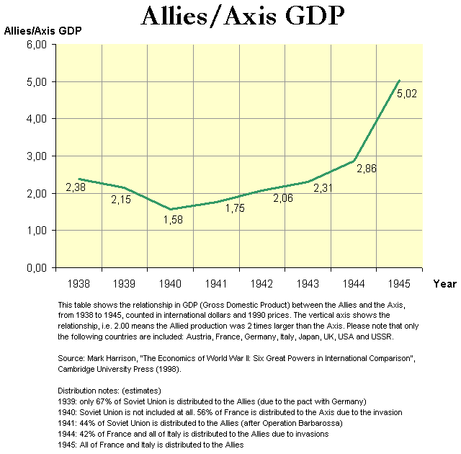
1940: GER+ ITA+ occupied Bohemia, Poland, Low Countries (France) vs. UK + Empire, (France);
1941: Axis vs. UK + Soviet Union
1942: Axis incl. Japan vs. UK, Soviet Union, USA

Slide 40
WWII Vehicles production
Country | Total tanks and self-propelled guns | Artillery | Mortars | Machineguns | Military trucks
Soviet Union | 105,251 | 516,648 | 200,300 | 1,477,400 | 197,100
United States | 102,410 | 257,390 | 105,055 | 2,679,840 | 2,382,311
United Kingdom | 27,896 | 124,877 | 102,950 | 297,336 | 480,943
Canada | 5,678 | 43,552 |  | 251,925 | 815,729
Other Commonw. |  | 5,215 | 46,014 | 37,983
Germany | 67,429 | 159,147 | 73,484 | 674,280 | 345,914
Japan | 2,515 | 13,350 |  | 380,000 | 165,945
Italy | 2,473 | 7,200 |  |  | 83,000
Hungary | 500 | 447 |  | 4,583

Slide 41
WWII Aircraft production
Country | 1939 | 1940 | 1941 | 1942 | 1943 | 1944 | 1945 | Total
U.S. | 2,141 | 6,086 | 19,433 | 47,836 | 85,898 | 96,318 | 46,001 | 303,713
Germany | 8,295 | 10,826 | 11,776 | 15,556 | 25,527 | 39,807 | 7,540 | 119,327
USSR | 10,382 | 10,565 | 15,737 | 25,436 | 34,900 | 40,300 | 20,900 | 158,220
UK | 7,940 | 15,049 | 20,094 | 23,672 | 26,263 | 26,461 | 12,070 | 131,549
Japan | 4,467 | 4,768 | 5,088 | 8,861 | 16,693 | 28,180 | 8,263 | 76,320
Italy | 1,692 | 2,142 | 3,503 | 2,818 | 967 |  |  | 11,122
France | 3,163 | 2,113 |  |  |  |  |  | 5,276
Total | 38,080 | 51,531 | 76,256 | 124,179 | 190,218 | 231,852 | 97,577 | 809,693

Slide 42
Důsledky války
Lidské ztráty 60-70 mil mrtvých, 20mil. vojáků;
  SSSR 27mil. (8,7 mil vojáků);
  Čína 7 mil. civilistů a 3-4 mil. vojáků;
  11-17 mil. civilistů zemřelo v důsledku okupace (včetně Židů, teror proti Slovanům); GER zajetí nepřežilo 3,5mil sovětských vojáků;
  JAP ztratilo 2,1 mil. vojáků a 500tis. civilistů (KOR a teror v Číně);
  GER ztratilo 5,3mil. vojáků a 1,5-2,5 mil civilistů;
  POL 240tis. vojáků a 5,4mil. civilistů (včetně Židů);
  GB 383 tis. vojáků a 67 tis. civilistů; FRA 217 tis. a 350 tis.; US 402 + 17 tis.; ITA 301 tis. a 150tis.
  ROM a HUN (580 a 800tis.), ČSR 325 tis.;
  Bombardování GER a JAP 600tis.
Materiální škody (Evropa):
  GER zničeno 20% budov (50% ve městech); nepoužitelná železnice; prům.prod. 20% 1938;
  o něco lepší situace ve FRA (zaminovaná půda, 90% motorových vozidel nepojízdných); FRA, BEL a NED asi 40% prům.produkce; ITA na 20% produkce a bez obchodní flotily;
  už 1947 dosáhla kapitálová zásoba předválečné úrovně – i tak druhý výpadek růstu v době nástupu zámoří;
  US během války: masová výroba, mohutné investice – Evropa tradice a přesun do malých provozů;
  V GER situace nejhorší – nefungovaly spoje, fyzický kapitál do SSSR; plán na vytvoření AGRI ekonomiky (FRA – okupace + oddělení Porůří pod mezin.kontorlou a připojení Sárska);
    1946 plán na omezení prům. na 50% (skutečná produkce na 33% v 1947); pokles AGRI na 58% v 1948; příliv milionů vysídlenců (nutnost humanitární pomoci US a GB);
Škody na ekonomických a sociálních institucích (dirigismus, diskreditace trhu), rozklad mezinárodního finančního systému (soukromé toky minimální); bankovní sektor ovládnut státem (utracení všech rezerv) striktní kontroly IT a mezinárodních kapitálových toků;

